Slide 1







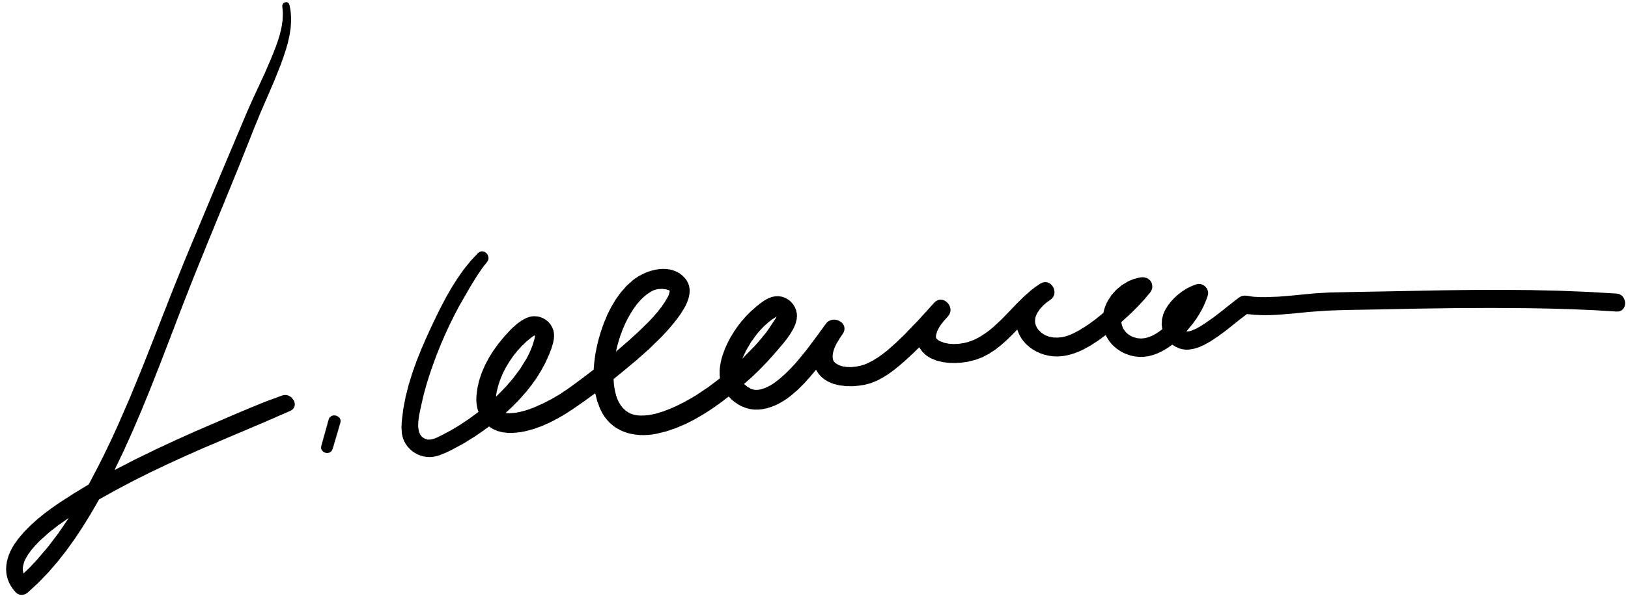


Generación
diploma
2019-2025
La escuela Primaria " Ignacio Jose Allende" otorga el presente reconocimiento
Maestra Judith
Por haber concluido con éxito su educación primaria, correspondiente al ciclo escolar 2024-2025.
¡Este es solo el comienzo de grandes aventuras!
Nombre del directivo
Directora General
Nombre
Maestra de grupo

